Slide 1
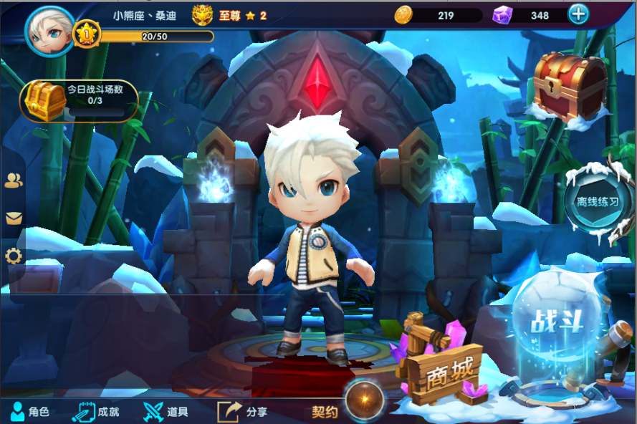
改为装扮按钮
装扮
点击后打开模式选择界面

Slide 2
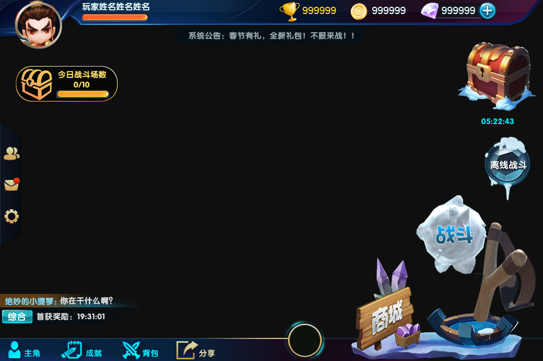

单人竞技
团队竞技

Slide 3
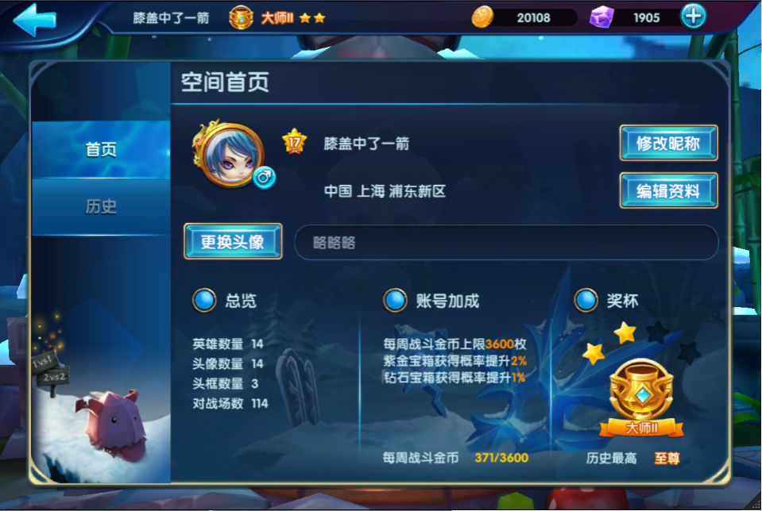


好友
名字最多八个汉字
房主
名字最多八个汉字
游戏中
名字最多八个汉字
踢人
名字最多八个汉字
在线
邀请
名字最多八个汉字
踢人
名字最多八个汉字
在线
邀请
名字最多八个汉字
踢人
名字最多八个汉字
在线
邀请
？
名字最多八个汉字
离线
点击这里开始小队聊天
开始匹配
全部邀请

Slide 4
组队邀请
头像
名字最多八个汉字
同意
拒绝
头像
名字最多八个汉字
同意
拒绝

Slide 5
系统提示
邀请消息已过期
房间已满员
您被赶出了房间

Slide 6
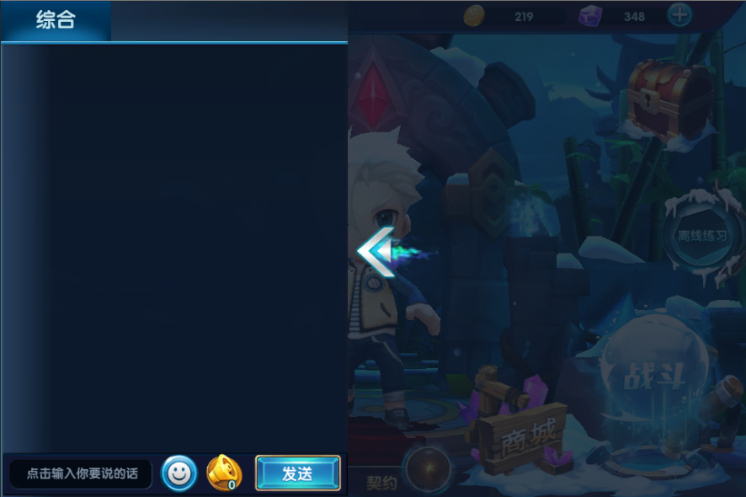
队伍聊天
队伍

Slide 7
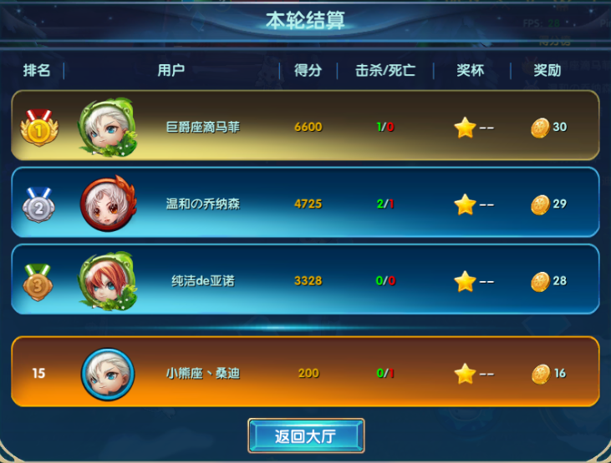
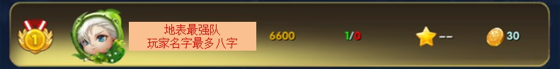
地表最强队
玩家名字最多八字

Slide 8
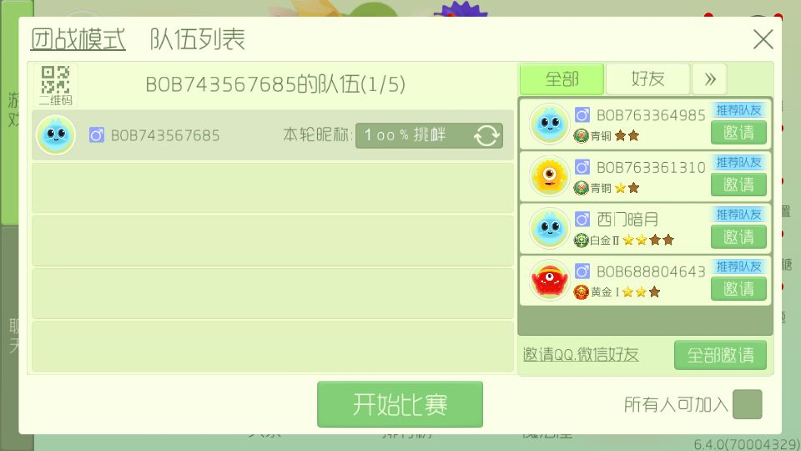
参考图

Slide 9
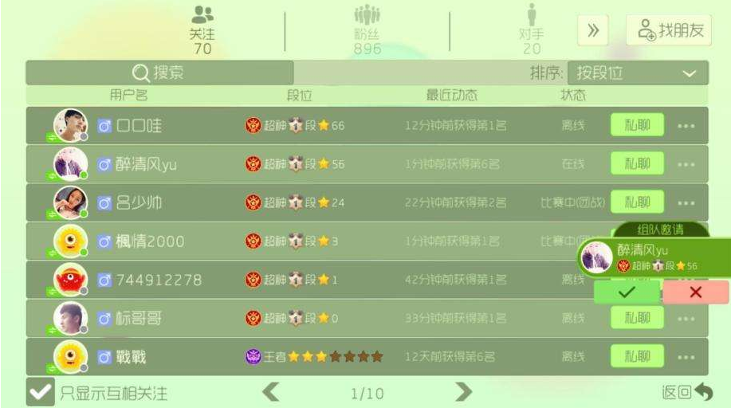

Slide 10
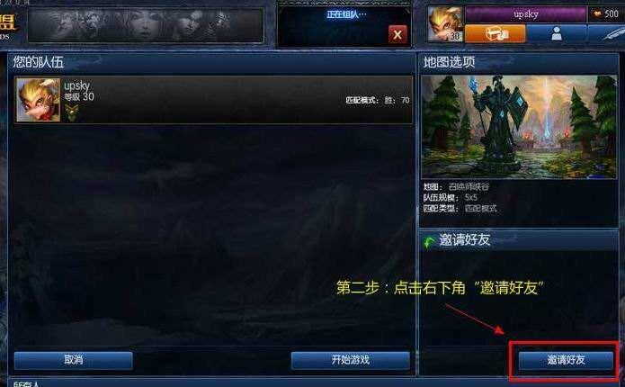
参考图

Slide 11
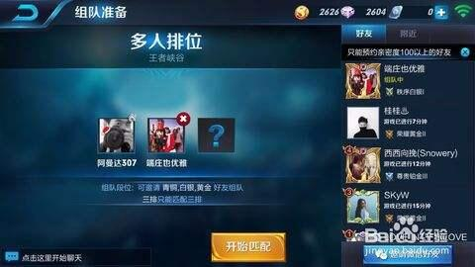
参考图

